Slide 1

Curso de Graduação em Engenharia Mecânica
Cinemática dos Mecanismos
Aula 6
Análise Gráfica de Mecanismos – Aceleração
Pontifícia Universidade Católica de Minas Gerais – PUC Minas
Instituto Politécnico – IPUC

Slide 2
Sumário da Aula
Método Gráfico – Análise de Mecanismos
Cálculo de Aceleração
Aceleração Normal
Aceleração Tangencial
Definição
Exemplos

Slide 3
Aceleração Definição
Qualquer ponto pertencente a um corpo em movimento possui 2 acelerações:
Acel. Tangencial
Acel. Normal
A aceleração total:
A_{t} = α x r
A_{n} = ω² x r
A = A_{t} + A_{n}

Slide 4
Aceleração Definição
A_{t}
Assim:
P
A_{t} = α x r
α
A_{n}
A_{n} = ω² x r
ω
A = A_{t} + A_{n}

Slide 5
Aceleração Definição
De modo semelhante ao cálculo da velocidade, tem-se para corpos rígidos:
Mas:
A_{B =} A_{A} + A_{B/A}
A_{B =} A_{A} + A_{B/A}
A_{Bt} + A_{Bn}
A_{B/At} + A_{B/An}
A_{At} + A_{An}

Slide 6
Aceleração Definição
De modo semelhante ao cálculo da velocidade, tem-se para corpos rígidos:
A_{B =} A_{A} + A_{B/A}
x
Polo
A_{B}
A_{A}
A_{B/A}

Slide 7

Aceleração Definição
A_{B =} A_{A} + A_{B/A}
A_{Bt} + A_{Bn}
A_{B/At} + A_{B/An}
A_{At} + A_{An}
A_{Bn}
x
Polo
A_{Bt}
A_{An}
A_{At}
A_{B/At}
A_{B/An}

Slide 8
Sumário da Aula
Método Gráfico – Análise de Mecanismos
Cálculo de Aceleração
Aceleração Normal
Aceleração Tangencial
Definição
Exemplos

Slide 9
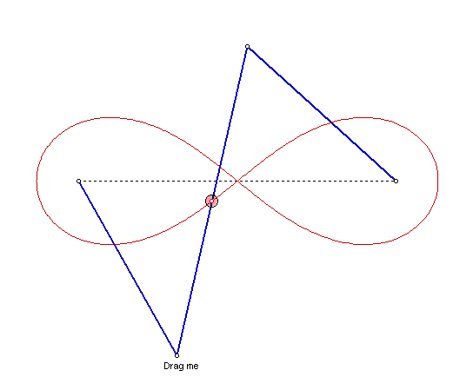
Aceleração Exemplos
A_{B =} A_{A} + A_{B/A}
A_{Bt} + A_{Bn}
A_{B/At} + A_{B/An}
?

A_{At} + A_{An}
?

B


A_{B/At}
A_{Bt}
A_{Bn}
ω₂
A_{B/An}
O₄
A_{An}
O₂
A_{B/An}
x
A_{Bn}
A_{An}
ω_{B/A}
A_{B/At}
ω₂ = c^{te}
A
A_{Bt}

Slide 10
Aceleração Exemplos
ω₂
O₂
A
ω₂
O₂
A
B
O₄
B
O₄
B
O₄
C
C

Slide 11
Aceleração Exemplos
A_{B =} A_{A} + A_{B/A}
A_{Bt} + A_{Bn}
A_{B/At} + A_{B/An}
?

A_{At} + A_{An}
?

ω₂


O₂
A
B
ω₄
O₄

Slide 12
Aceleração Exemplos
A_{C =} A_{B} + A_{C/B}
A_{Ct} + A_{Cn}
A_{C/Bt} + A_{C/Bn}
?
?
A_{Bt} + A_{Bn}
?



B
ω₄
C
O₄

Slide 13
Aceleração Exemplos
A
B
ω₂
A
O₂
B
O₄
ω₂
O₆
O₂
B
O₄
O₄
O₆

Slide 14
Aceleração Exemplos
A_{B =} A_{A} + A_{B/A}
A_{Bt} + A_{Bn}
A_{B/At} + A_{B/An}
?

A_{At} + A_{An}
?



A
B
ω₂
O₂
O₄
ω₄

Slide 15
Aceleração Exemplos
A_{t} = α x r
A = A_{t} + A_{n}
A_{n} = ω² x r
B
B
α₆
α₆
O₆
O₆
α₄
α₄
O₄
O₄

